Slide 1
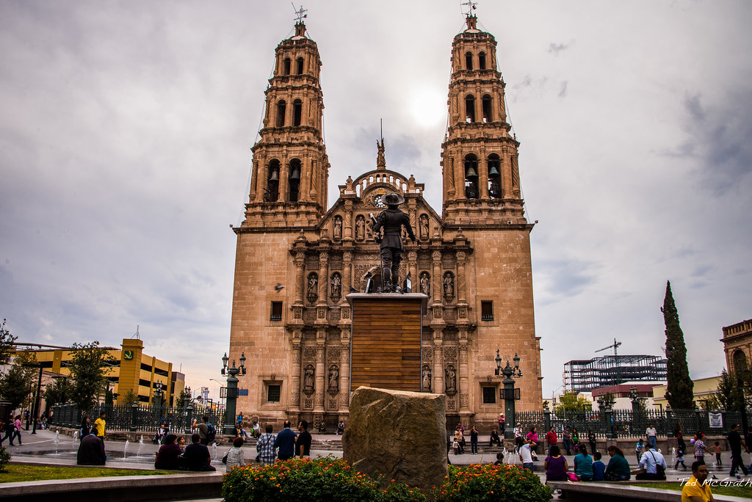

Hacia una chihuahua Más cercana, humana y responsable (IMPLAN)
M.Ph. Jorge A. Macías, WRI Ross Center for Sustainable Cities, México

Slide 2
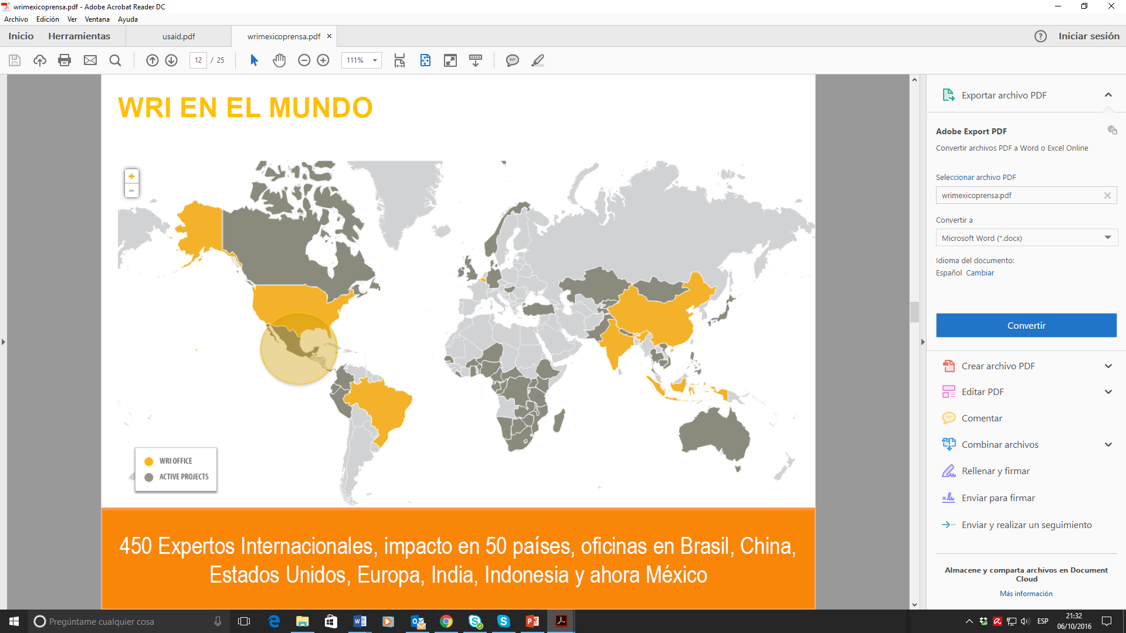
¿Quiénes somos?
El World Resources Institute es una organización técnica global que convierte las grandes ideas en acciones: establecemos vínculos entre la conservación del medio ambiente, las oportunidades económicas y el bienestar humano.
Actuamos a través de seis programas críticos: Ciudades, Clima, Energía, Alimentos, Bosques y Agua.
Durante 13 años operamos el programa de Ciudades de WRI como CTS Embarq México y, a partir de septiembre de 2016, comenzamos operaciones como WRI México.

Slide 3
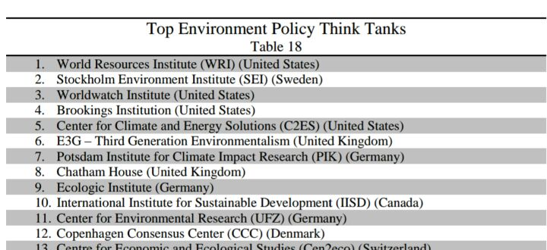
Reconocido como principal think tank en Política ambiental.
Go To Think Tank – http://gotothinktank.com

Slide 4
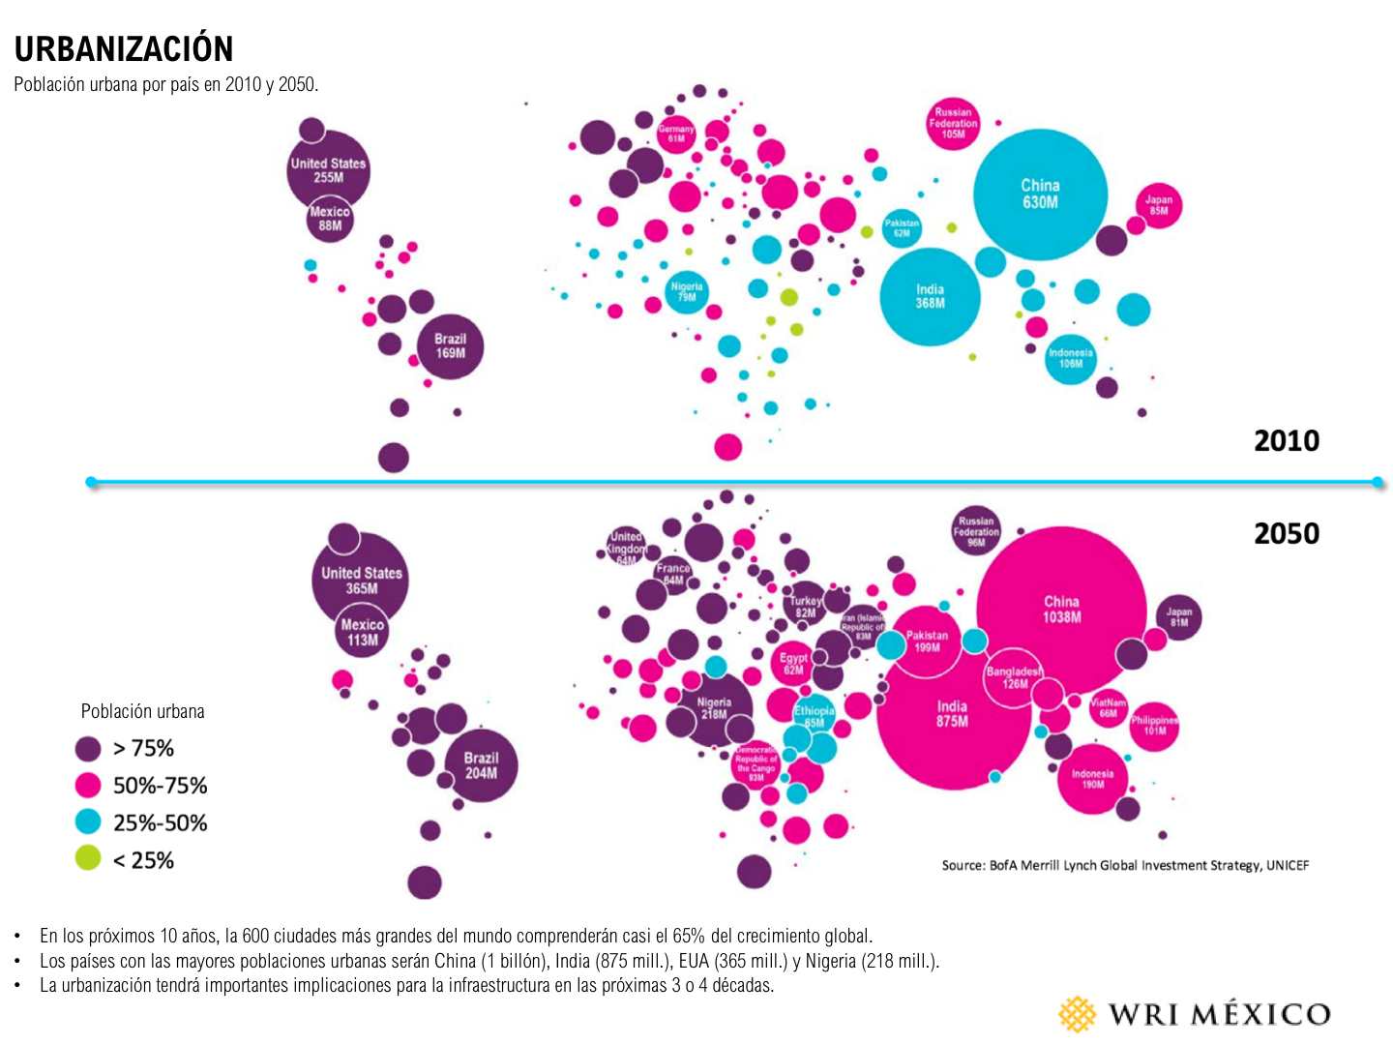

Slide 5
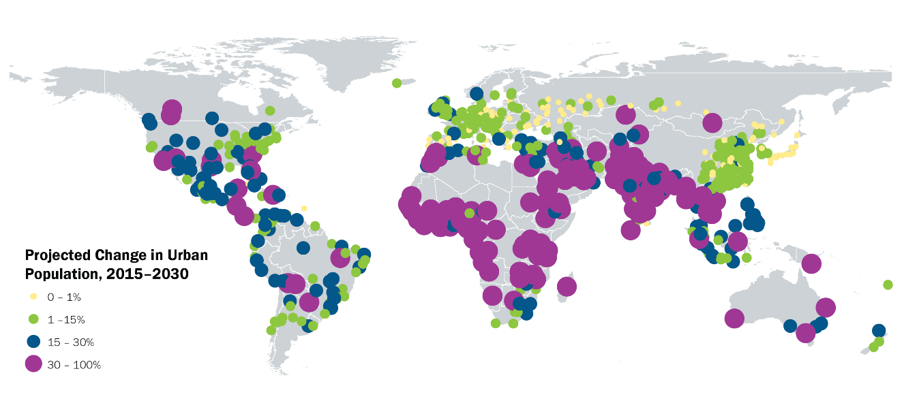
Existe un rápido crecimiento en África y Asia

Slide 6
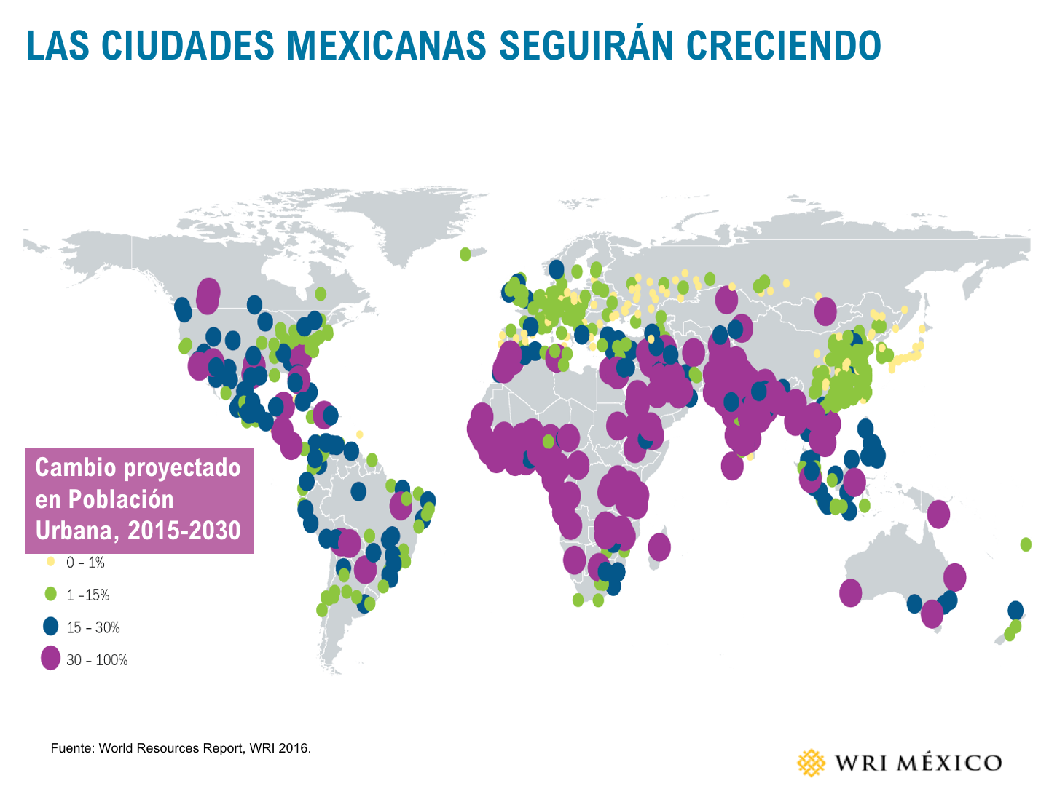

Slide 7
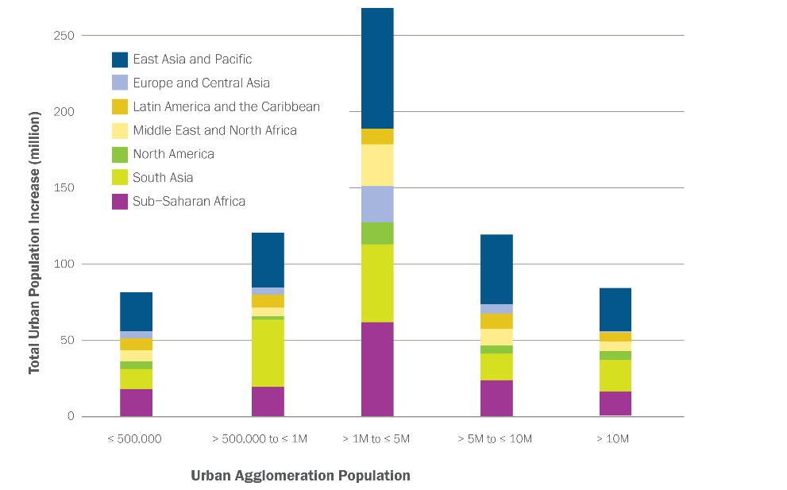
Las ciudades intermedias son las que tendrán un mayor crecimiento
Note: N = 1,692 urban agglomerations (populations ≥ 300,000 inhabitants).
Sources: United Nations (2014); World Bank country classification.

Slide 8
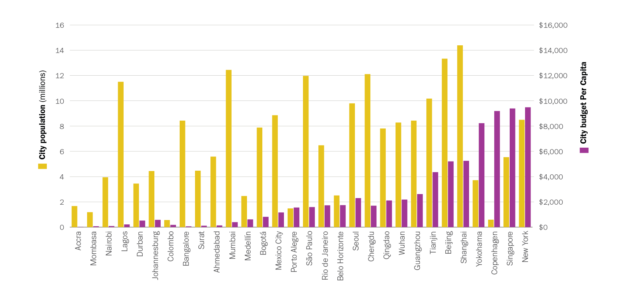
Las ciudades con mayor crecimiento tendrán menos recursos públicos
Source: Authors’ compilation from various sources. Note: Budget data represent years 2010 to 2016.

Slide 9
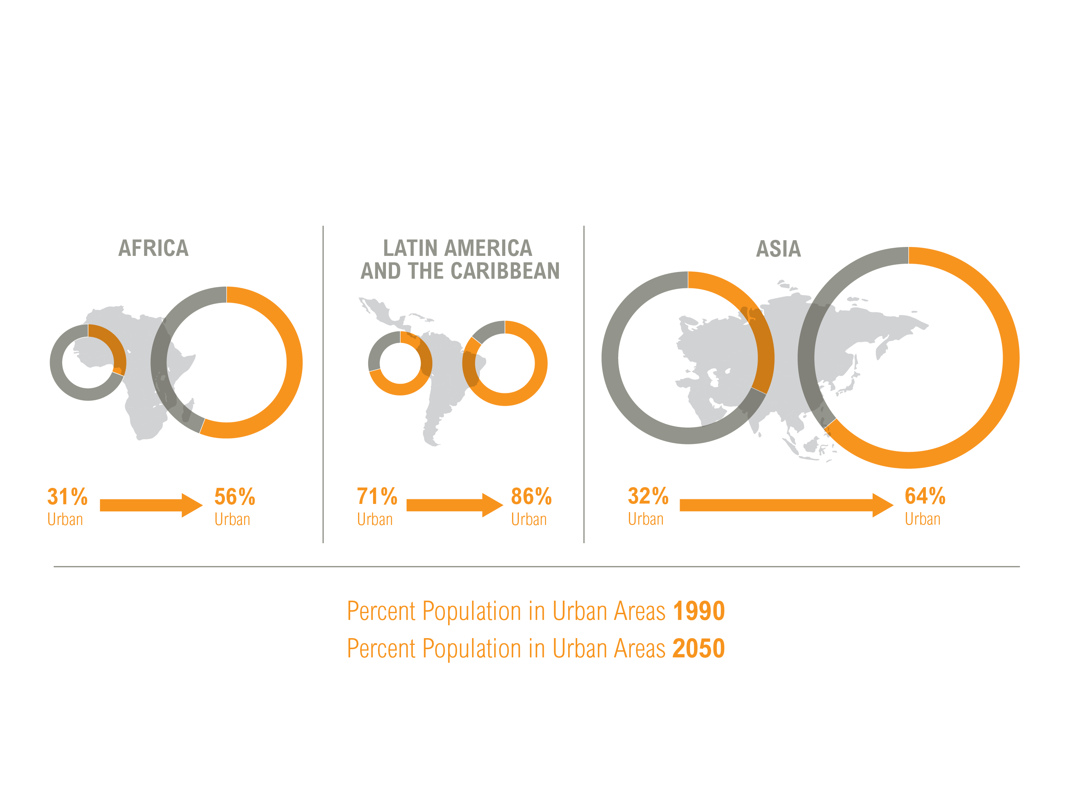
60% de la infraestructura y equipamiento necesario para 2030 aún no se ha construido
Source: NASA Image. UN World Population Prospects. 2009. UNFCCC
Notes:
60% fact source: http://newsroom.unfccc.int/unfccc-newsroom/inspiring-examples-of-energy-efficiency-in-urban-environments/

Slide 10
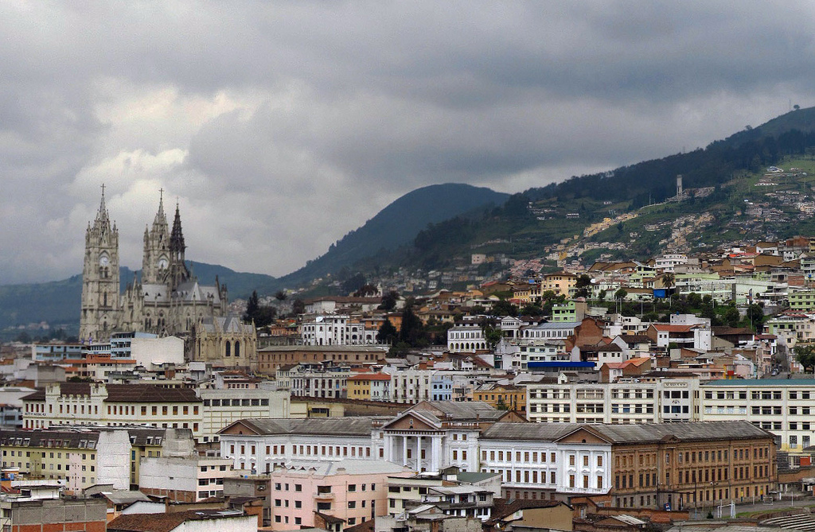

167 paises participantes firmaron la
Nueva Agenda Urbana
Photo Credit: Jaime Golombek/Flickr

Slide 11
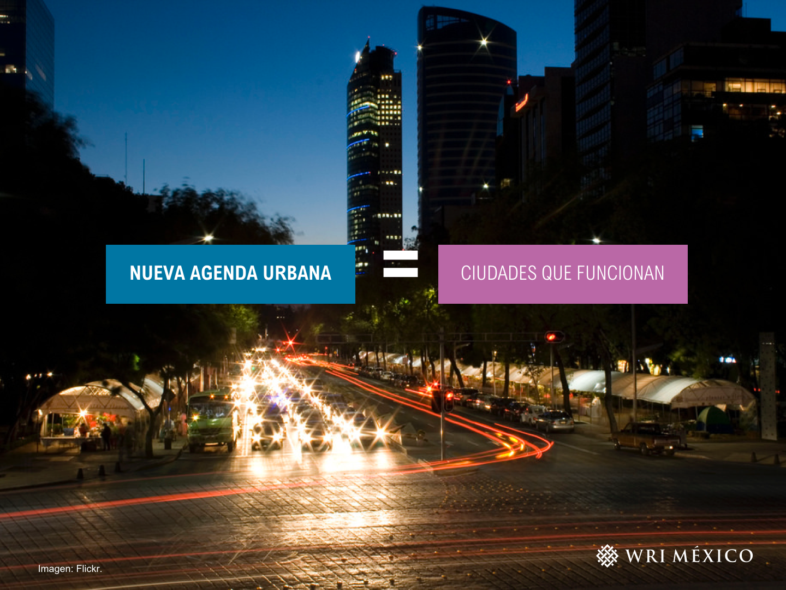

Slide 12
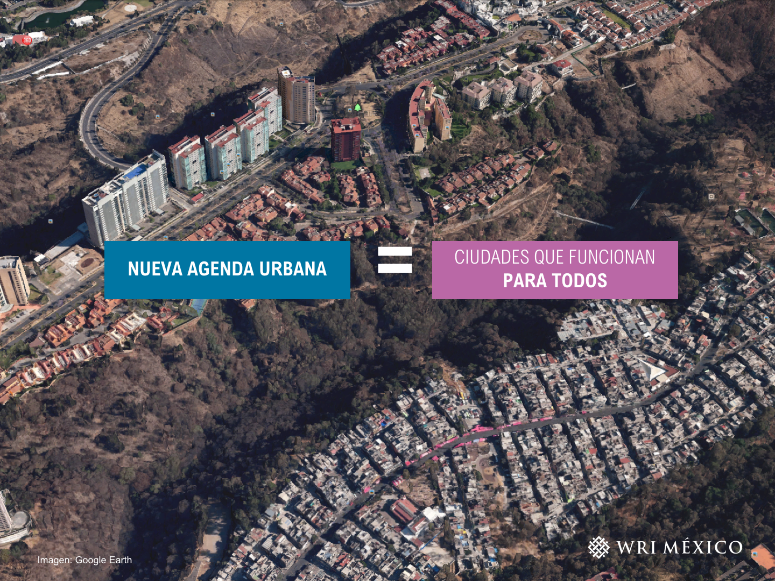
CIUDADES QUE FUNCIONAN PARA TODOS/AS

Slide 13
CERCANO

Slide 14
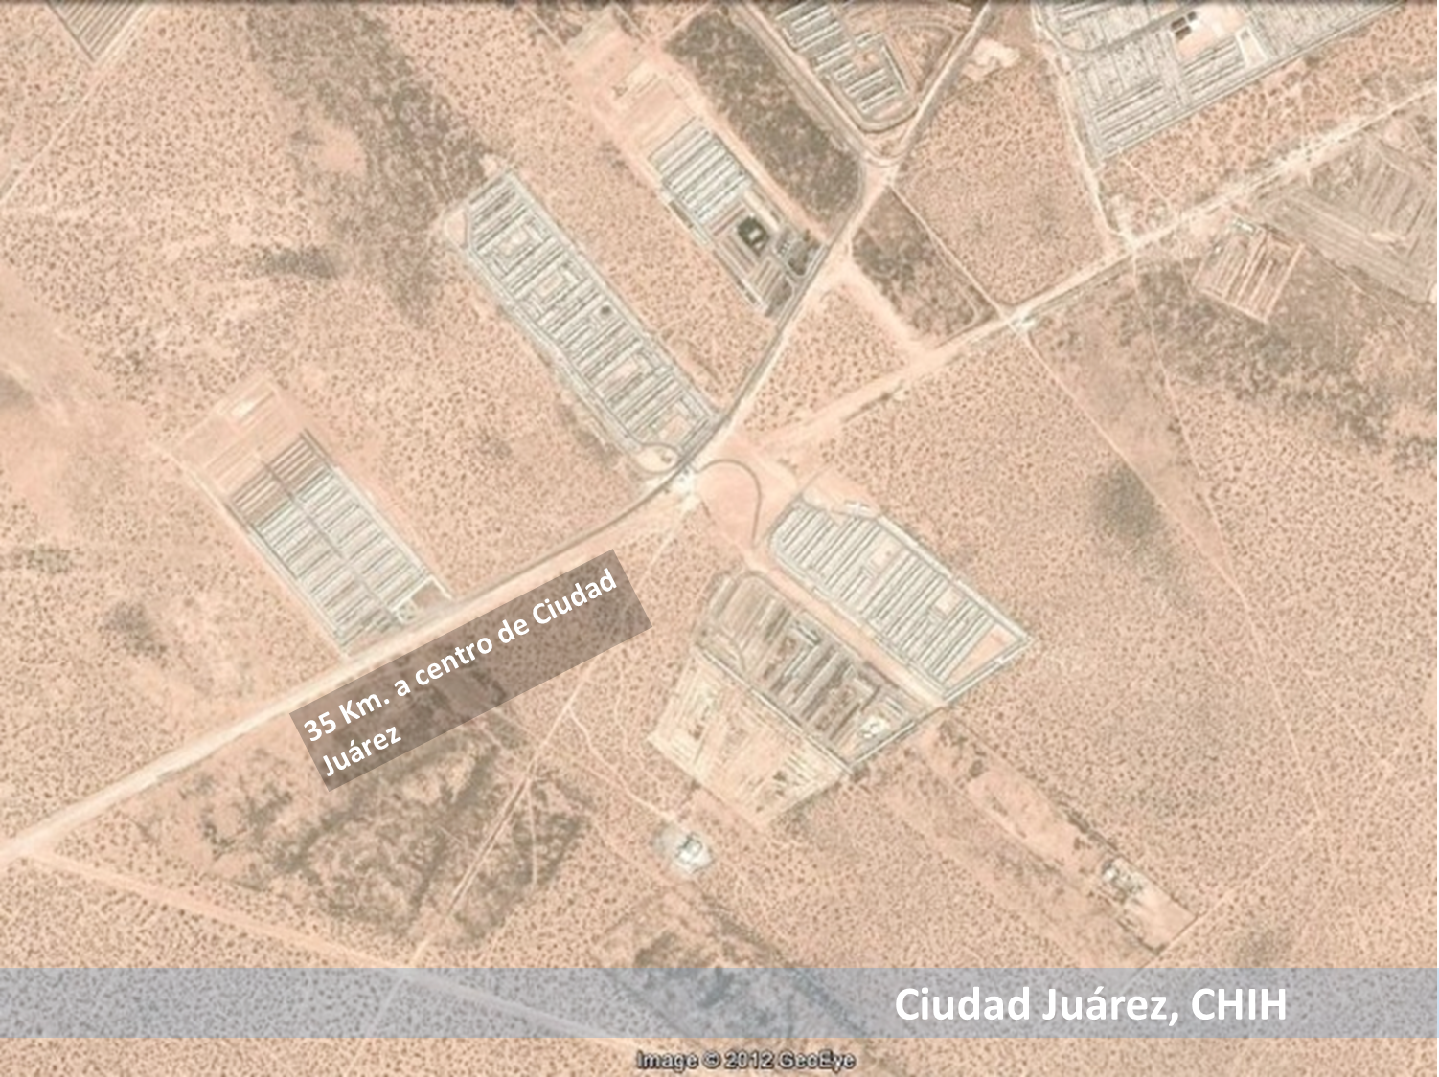
DISTANTE

Slide 15
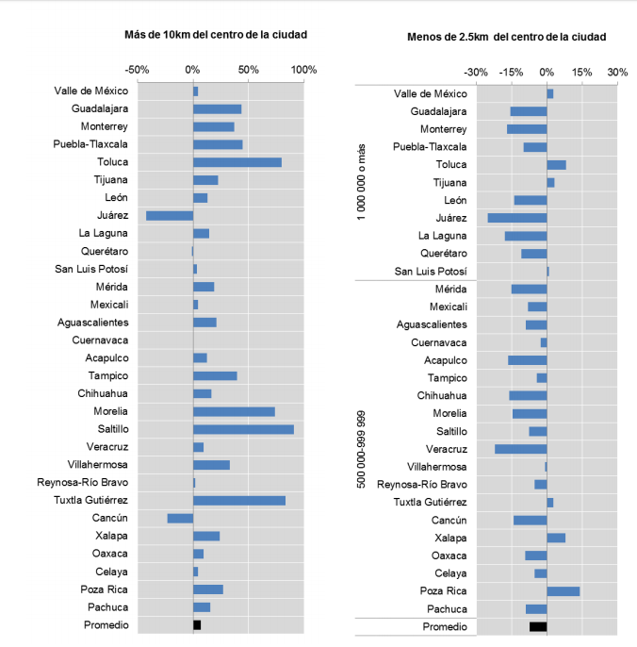
México Distante
La densidad en el centro de las ciudades disminuyó 7.5%, mientras que la densidad en la periferia aumentó en 6.5% .
Fuente: OECD (2015), OECD Urban Policy Reviews: Mexico – Transforming Urban Policy and Housing Finance

Slide 16
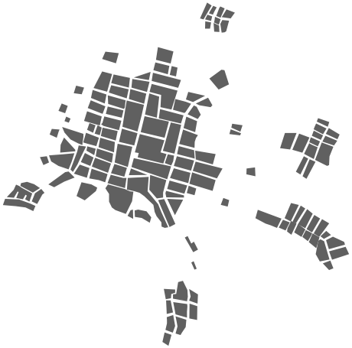
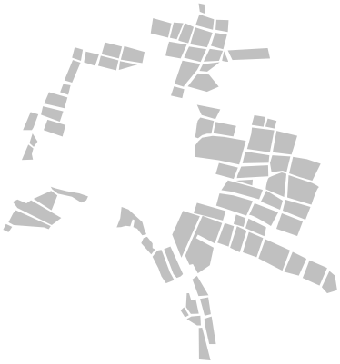
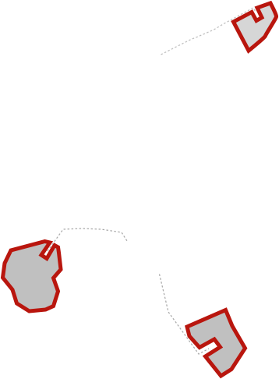

DISPERSO

Slide 17
DISPERSO
Incremento de los traslados en automóvil particular
18%
29%
28%
23%
Fuente: Encuesta. Eibenschutz, Roberto y Goya, Carlos Coordinadores. Estudio de la integración urbana y social en la expansión reciente de las ciudades en México, 1996 – 2006: dimensión, características y soluciones. Miguel Ángel Porrúa, 2009.

Slide 18
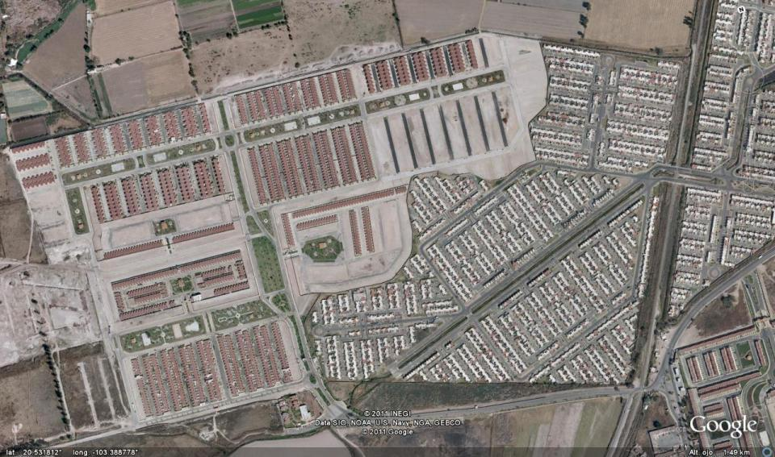


DESCONECTADO
Recorrido: 2.6 km

Slide 19
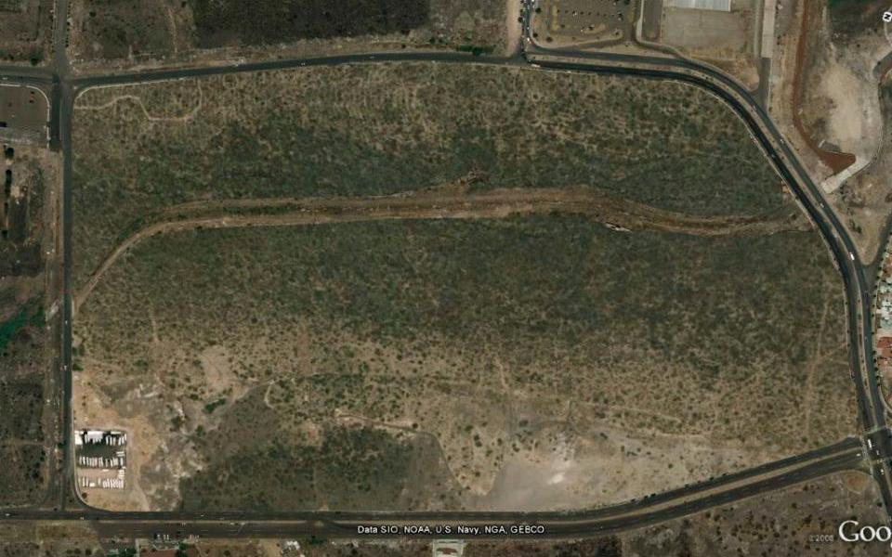
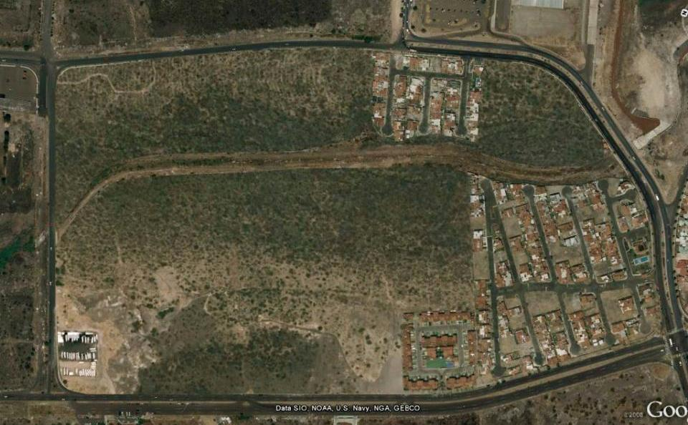
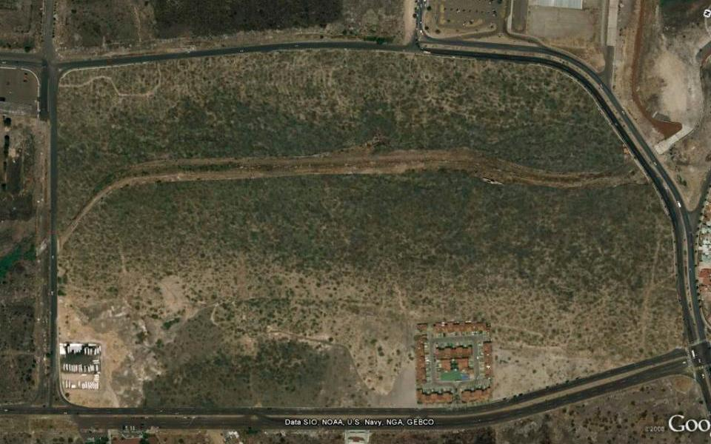
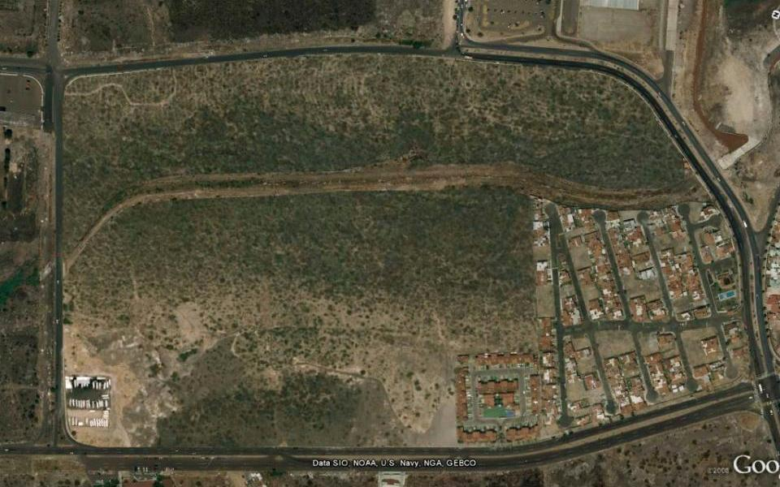
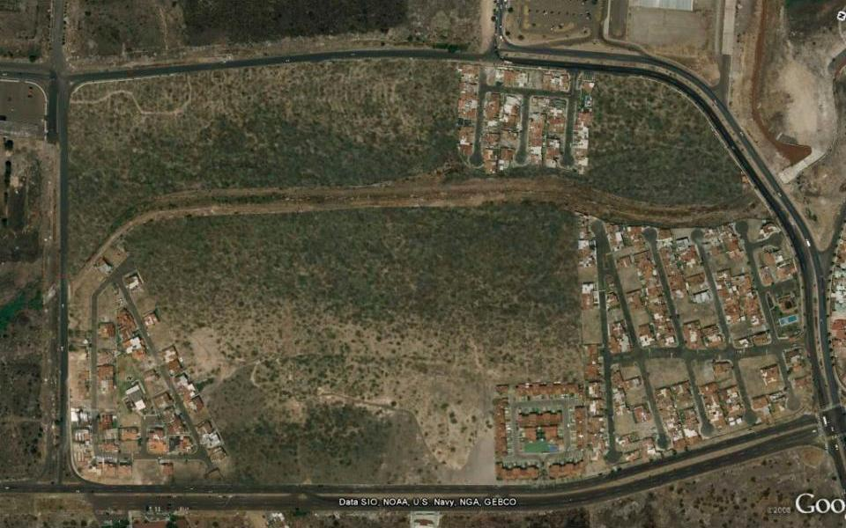
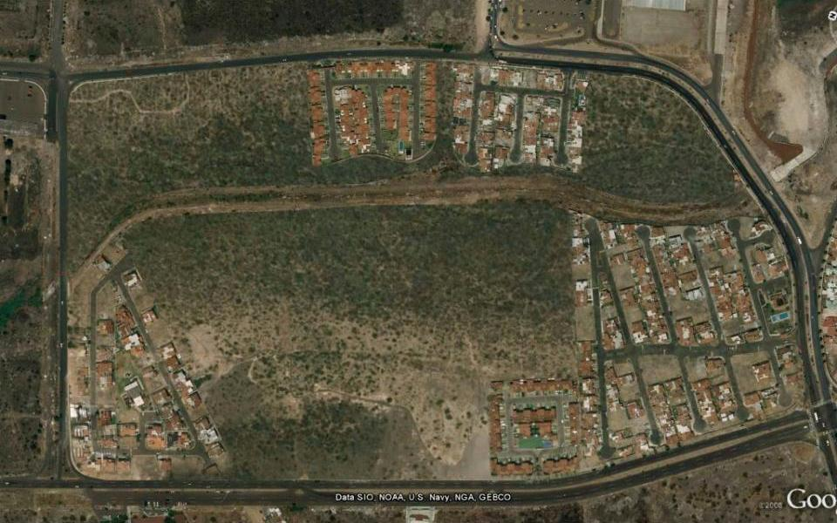
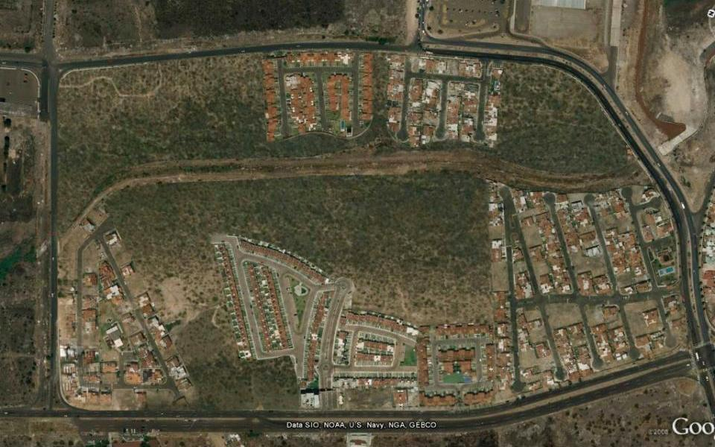
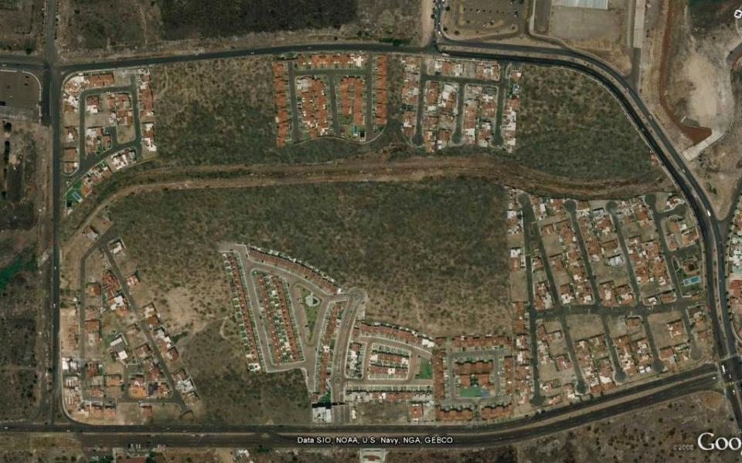
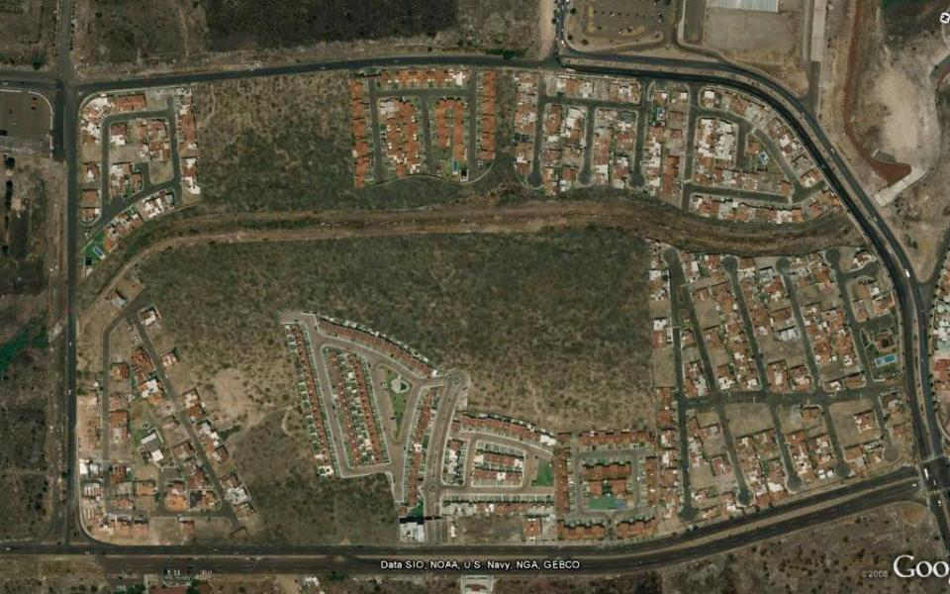
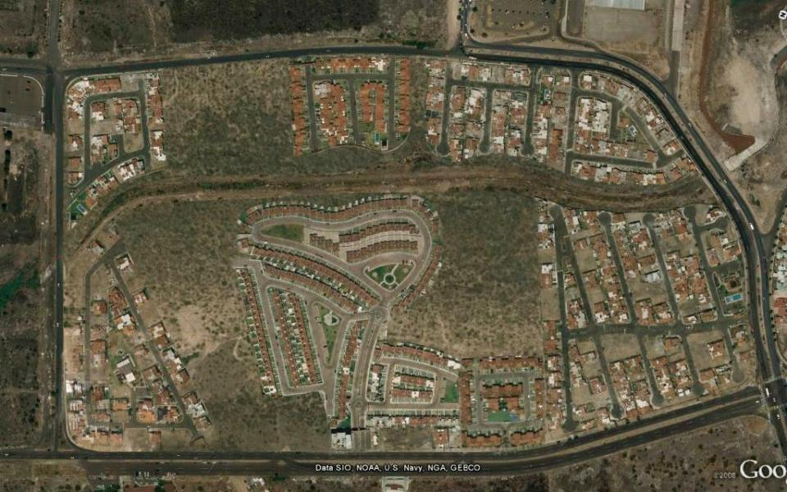
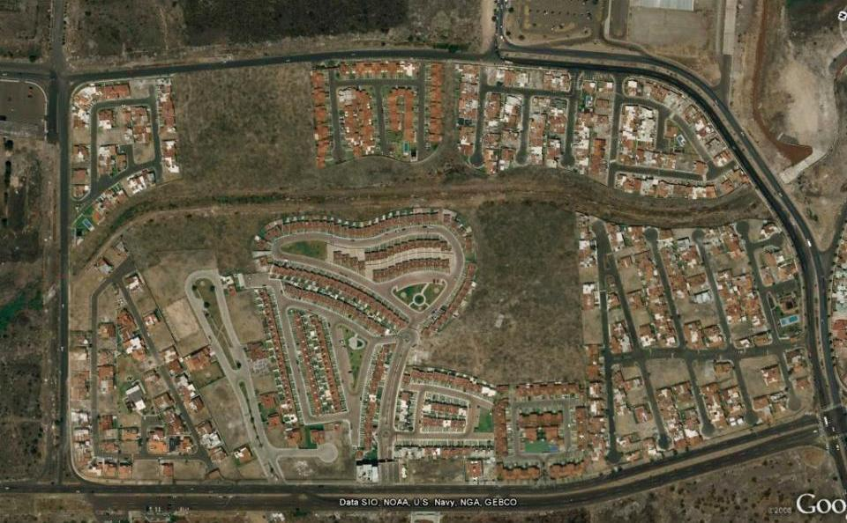
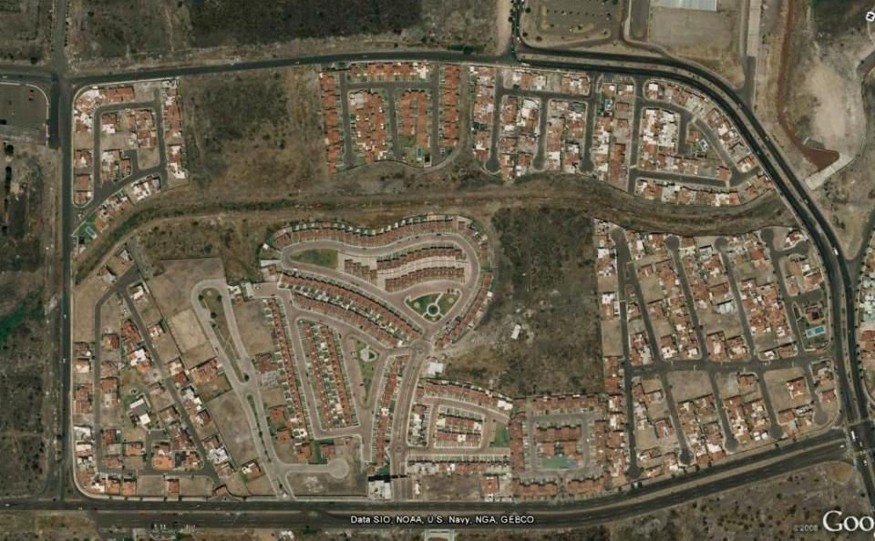
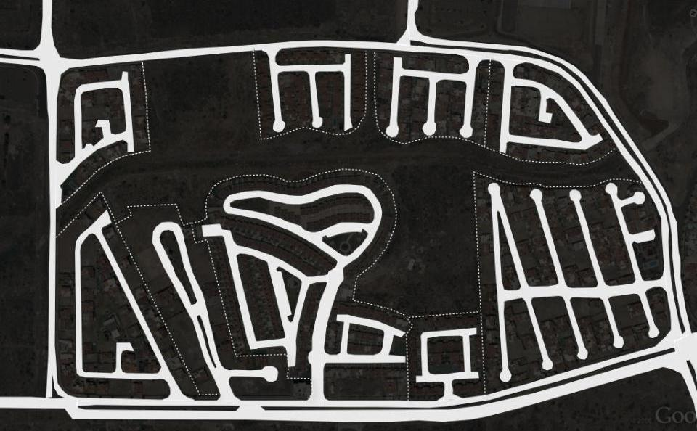
DESCONECTADO

Slide 20
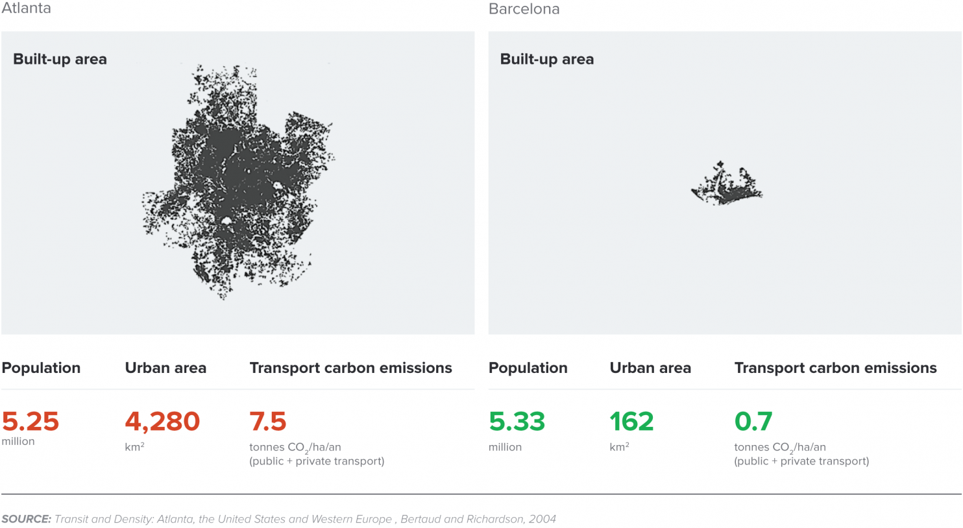
CONSECUENCIAS

Slide 21
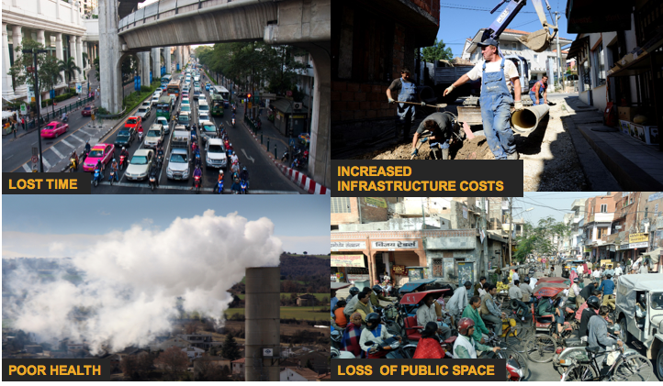
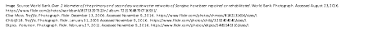
Costos adicionales
INCREMENTO DE COSTOS EN INFRAESTRUCTURA
TIEMPO PERDIDO
MALA SALUD PÚBLICA
INSEGURIDAD EN EL ESPACIO PÚBLICO

Slide 22

DEBIL
TRÁFICO PESADO
16,000 vehículos diarios
0.9 amigos por persona
3.1 conocidos por persona
TRÁFICO MEDIO
8,000 vehículos diarios
1.3 amigos por persona
4.1 conocidos por persona
TRÁFICO LIGERO
2,000 vehículos diarios
3 amigos por persona
6.3 conocidos por persona
Donald Appleyard, UC Berkeley Professor of Urban Design,

Slide 23
HUMANO

Slide 24
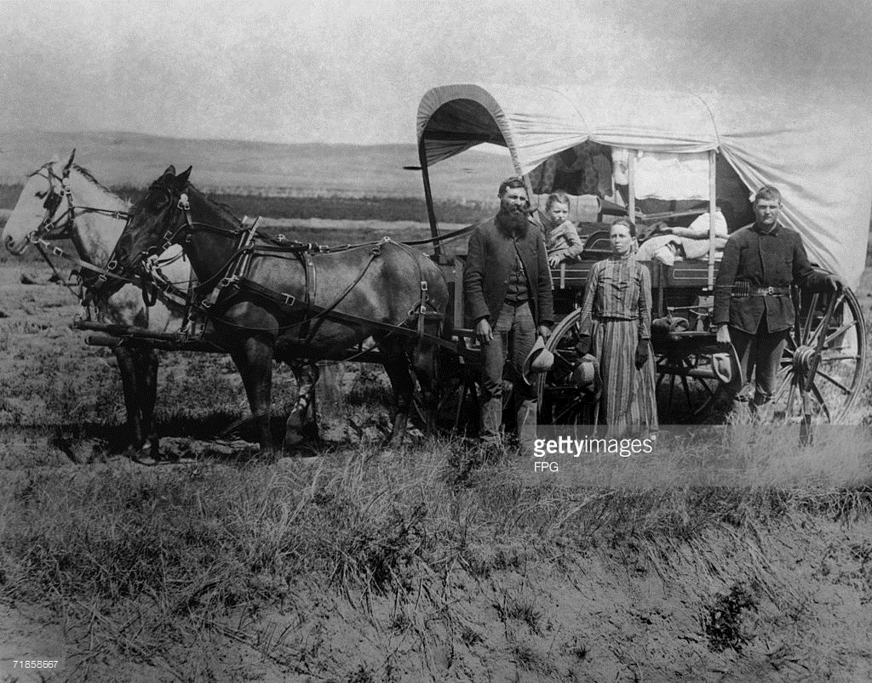
Enmarcando el problema
¿Quién fue la primera persona en tu familia que migró a la ciudad?

Slide 25
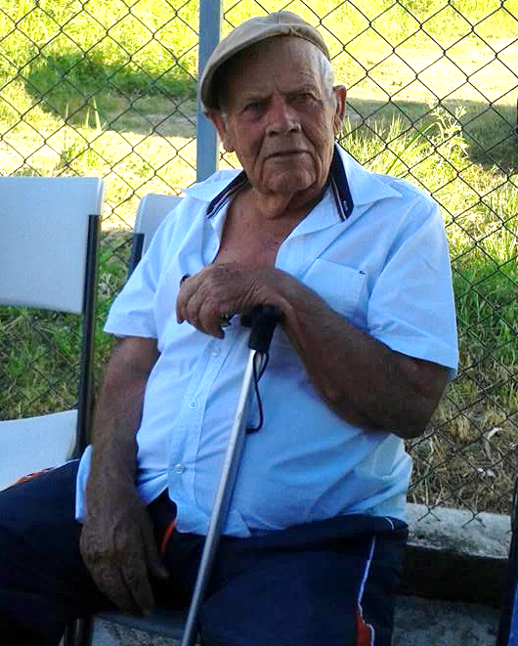
Poniendo una cara a la migración
Toda la familia vivía en un cuarto sin servicios básicos
Servicios Básicos
Oportunidades laborales.
Trabajaba arando el campo 14 horas al día con salario mínimo.
Servicios de salud y de protección a la vida.
Catorce hijos, tres murieron en el área rural (2 al nacer y una niña por picadura de alacrán)
No podía leer o escribir (¡Acabó la primaria y secundaria cuando tenía 75!)
Oportunidades de educación y crecimiento
Recreación y vida pública
Sus hijos e hijas (mi papá) ¡trabajaron desde que tenían 5 años! No había lugar a juegos.
Abasto
En la casa había escasez de alimentos
.

Slide 26







Componentes necesidades
Necesidades Básicas
Movilidad
Sentirte Seguro
Conexión Humana

Slide 27



Componentes necesidades
Florecimiento
Trabajo
Salud & Habitat

Slide 28
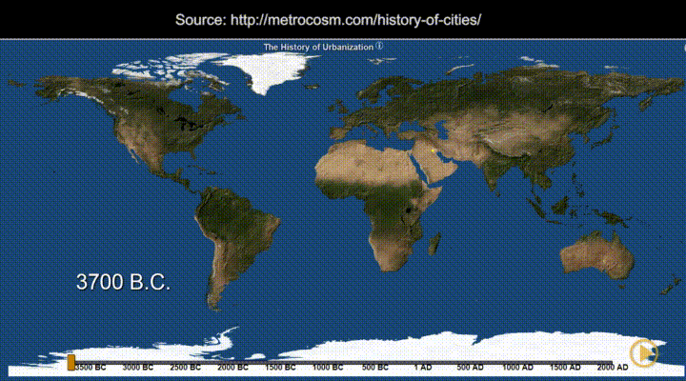
¡La búsqueda de oportunidades es el motor de la urbanización!

Slide 29
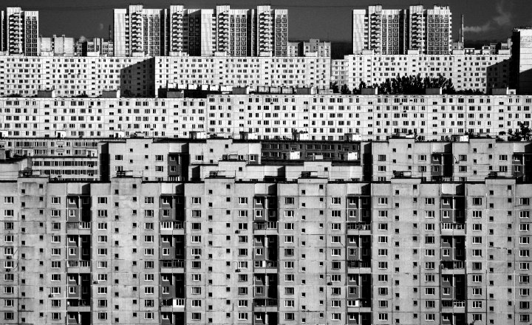
“Una ciudad que solo ofrece casas no es una Ciudad”

Slide 30
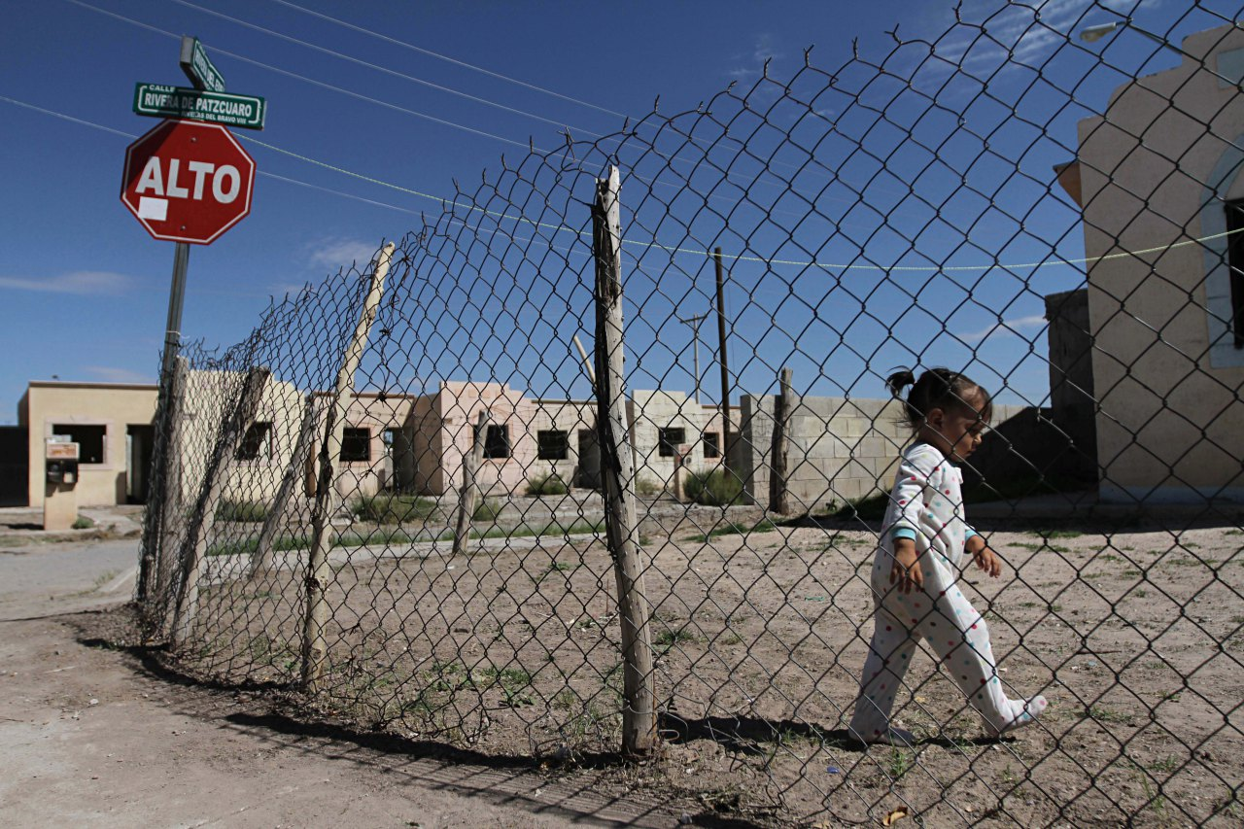
“Una ciudad ofrece oportunidades”
.

Slide 31
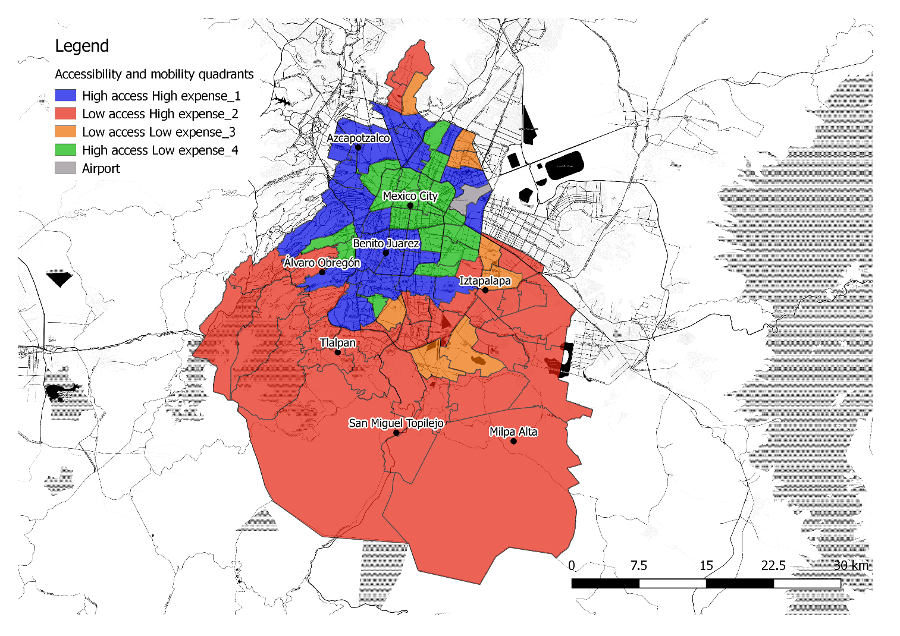
Accesibilidad en la Ciudad de México
MEXICO CITY
WRI, World Resources Report paper (forthcoming, 2018), “Equitable Access to Opportunities: Widening Mobility Choices for the Under-Served.”

Slide 32
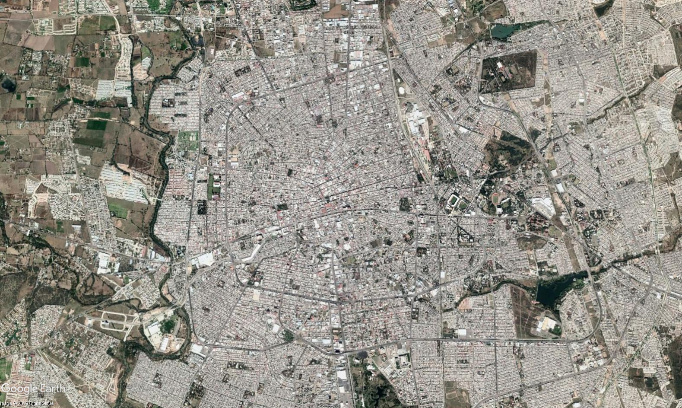
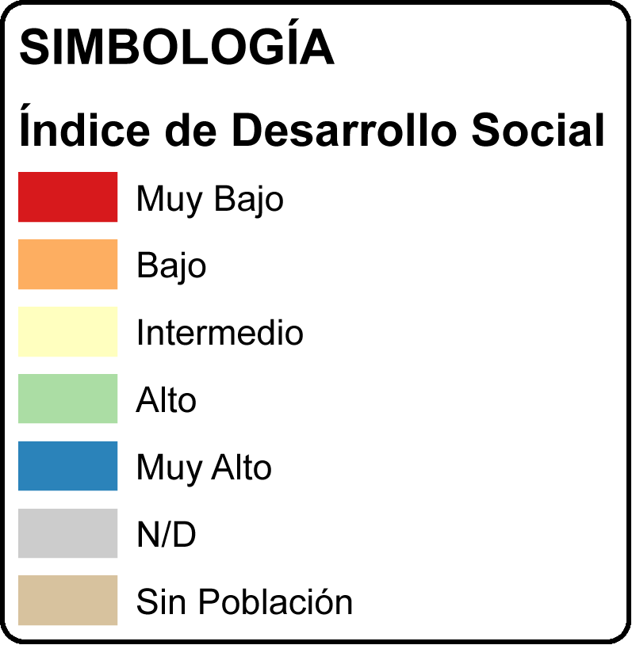
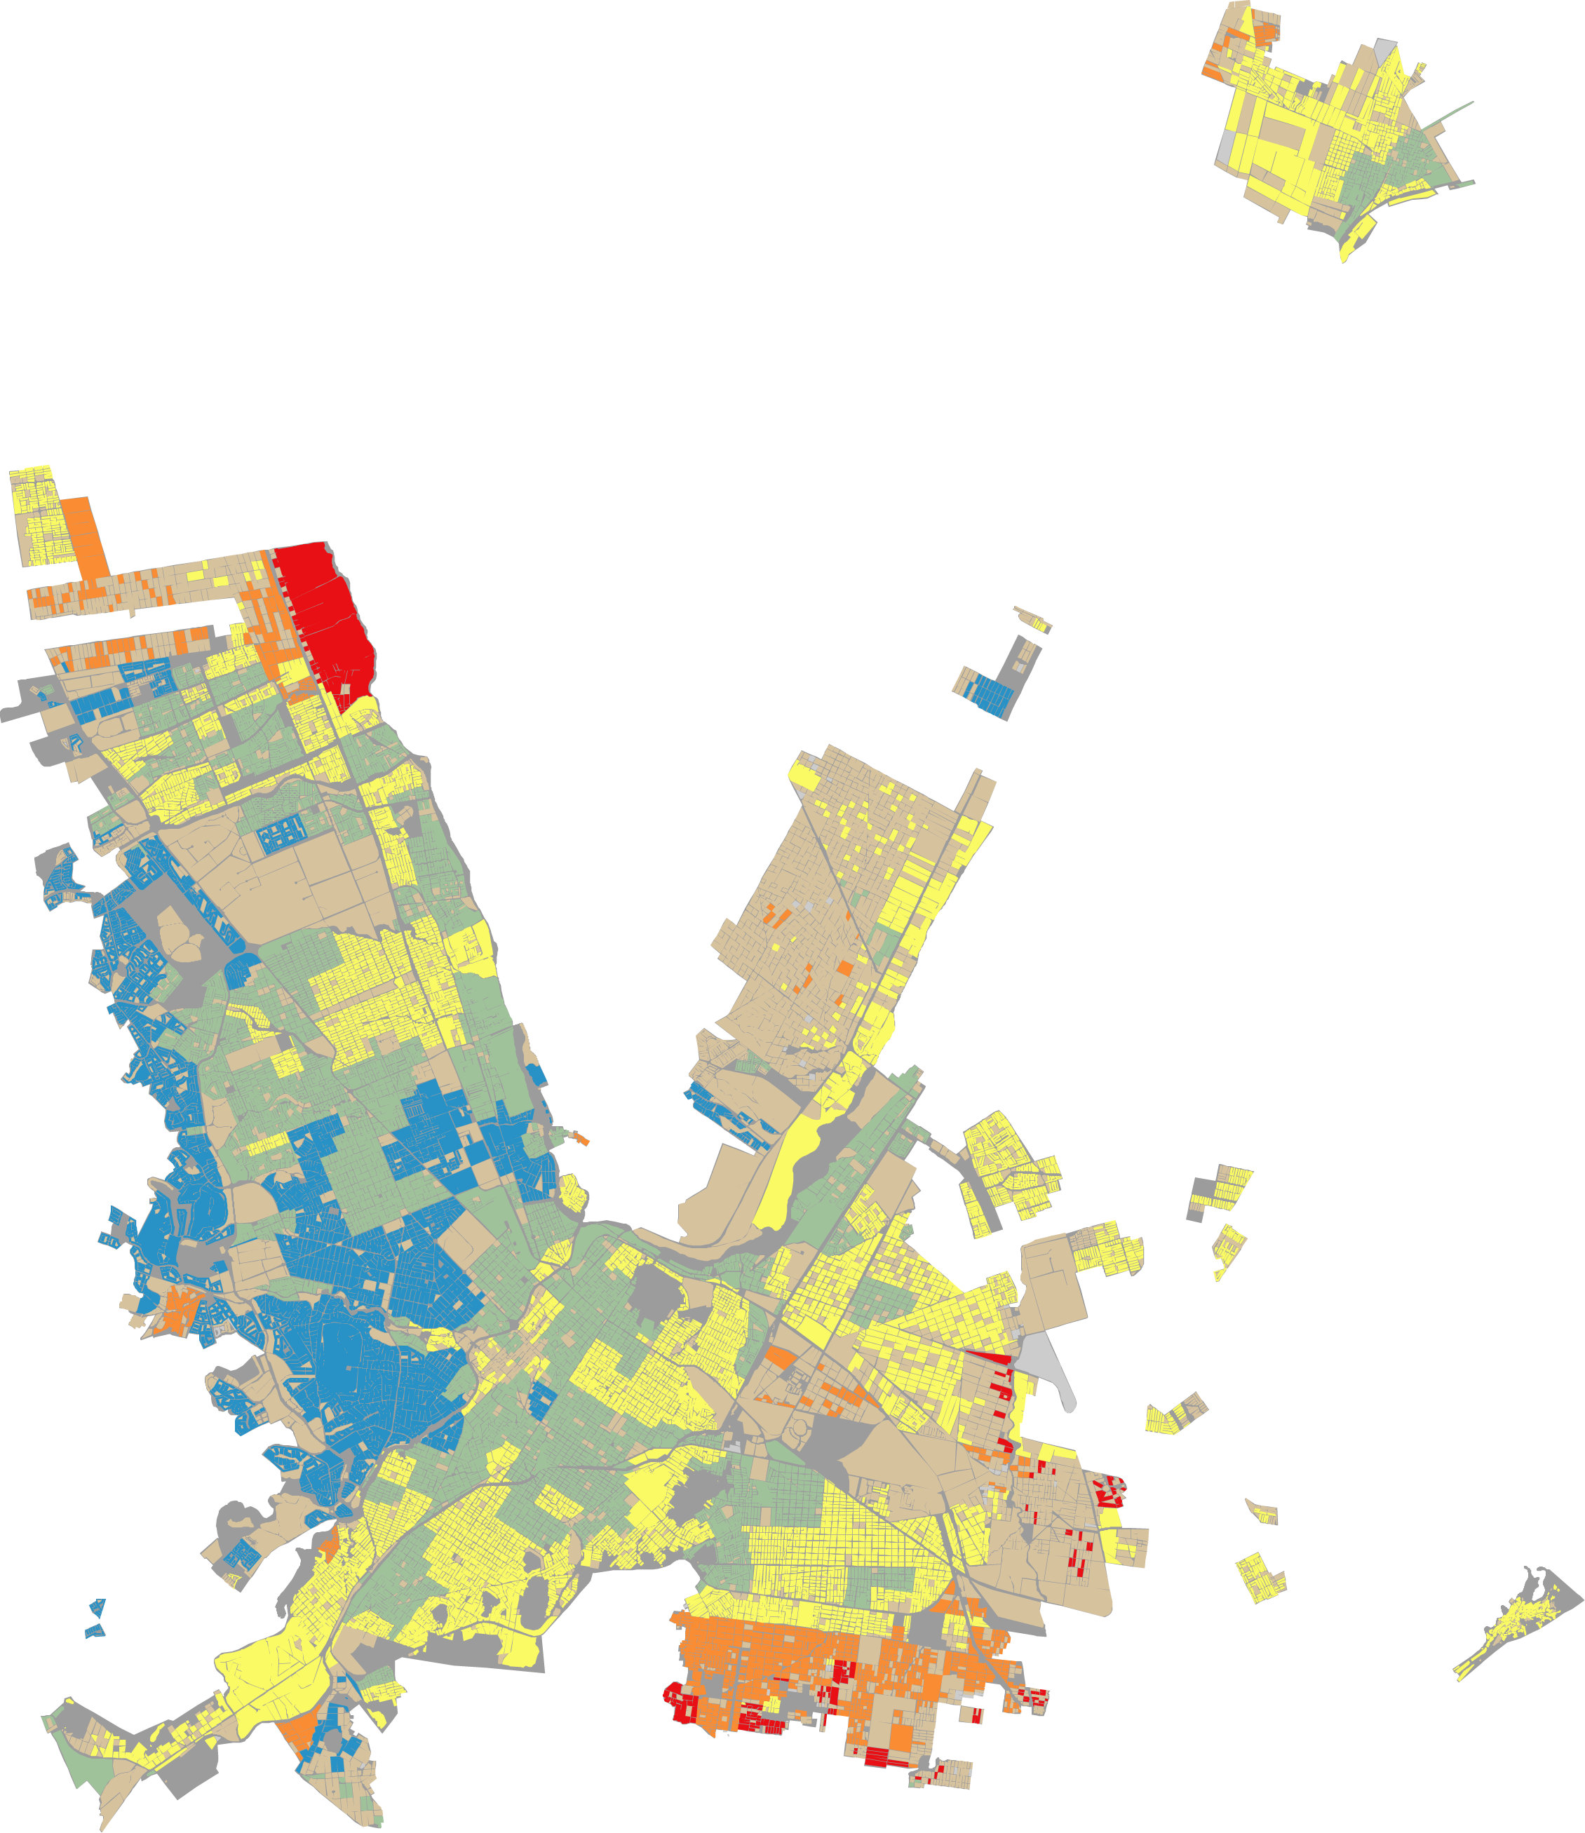
DESARROLLO SOCIAL (Chihuahua)
RESULTADOS PRELIMINARES

Slide 33
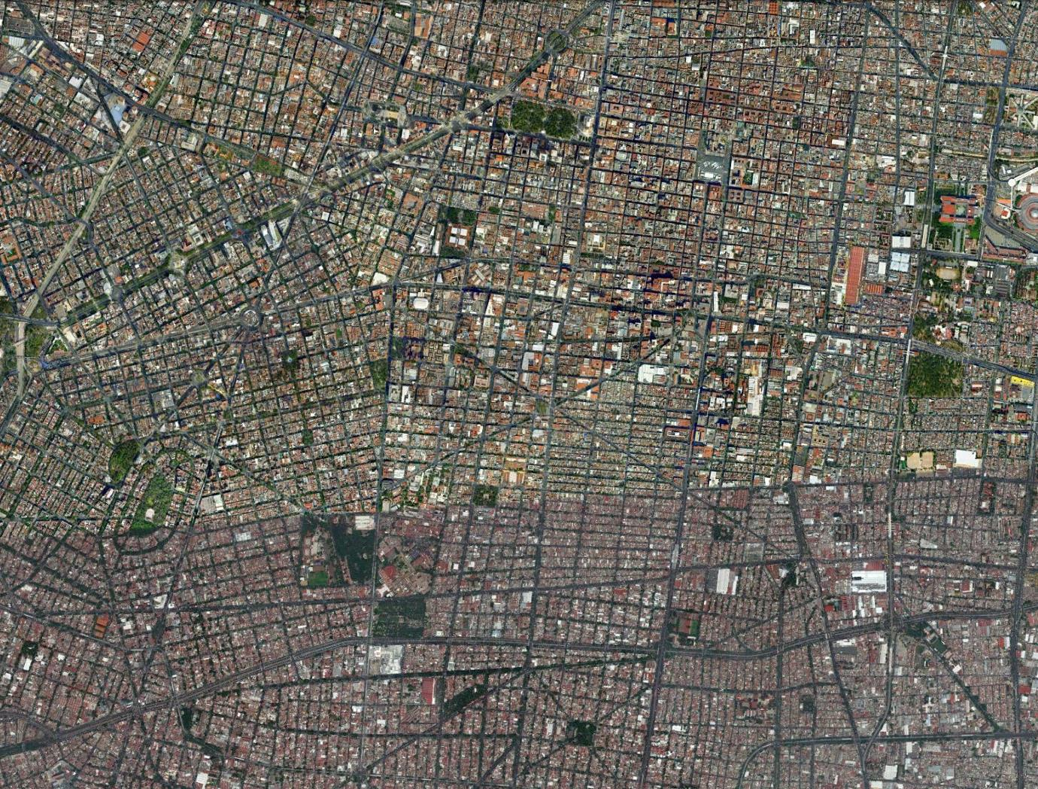
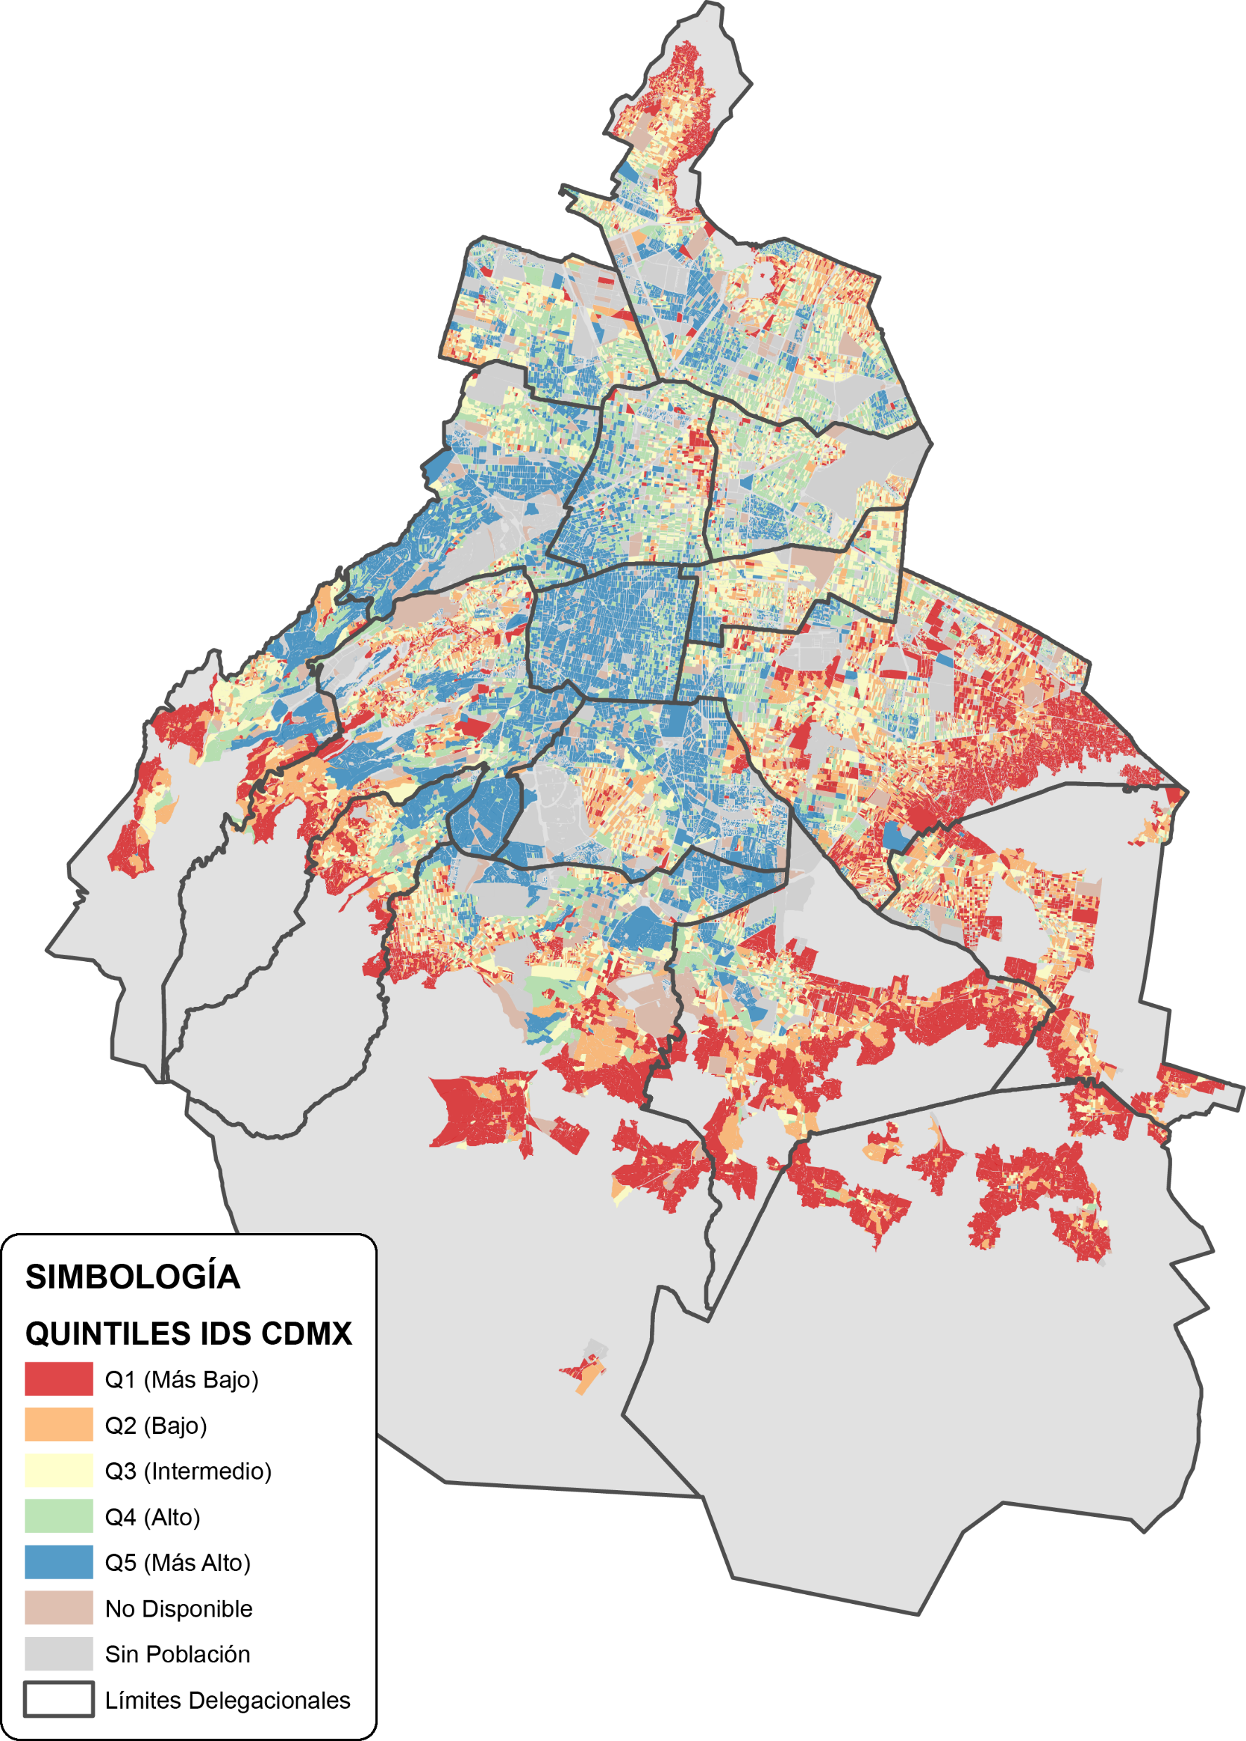
URBAN EQUALITY INDEX
Notes:
Datos CDMX Recreación
Actualmente la diferencia promedio de acceso algún equipamiento recreativo entre el Quintil con mayor Grado de Desarrollo Social y el Quintil más Vulnerable es de 19 veces más oportunidades de acceso para el Quintil con mayor Grado de Desarrollo Social

Slide 34
URBAN EQUALITY INDEX
Notes:
Datos CDMX Recreación
Actualmente la diferencia promedio de acceso algún equipamiento recreativo entre el Quintil con mayor Grado de Desarrollo Social y el Quintil más Vulnerable es de 19 veces más oportunidades de acceso para el Quintil con mayor Grado de Desarrollo Social

Slide 35
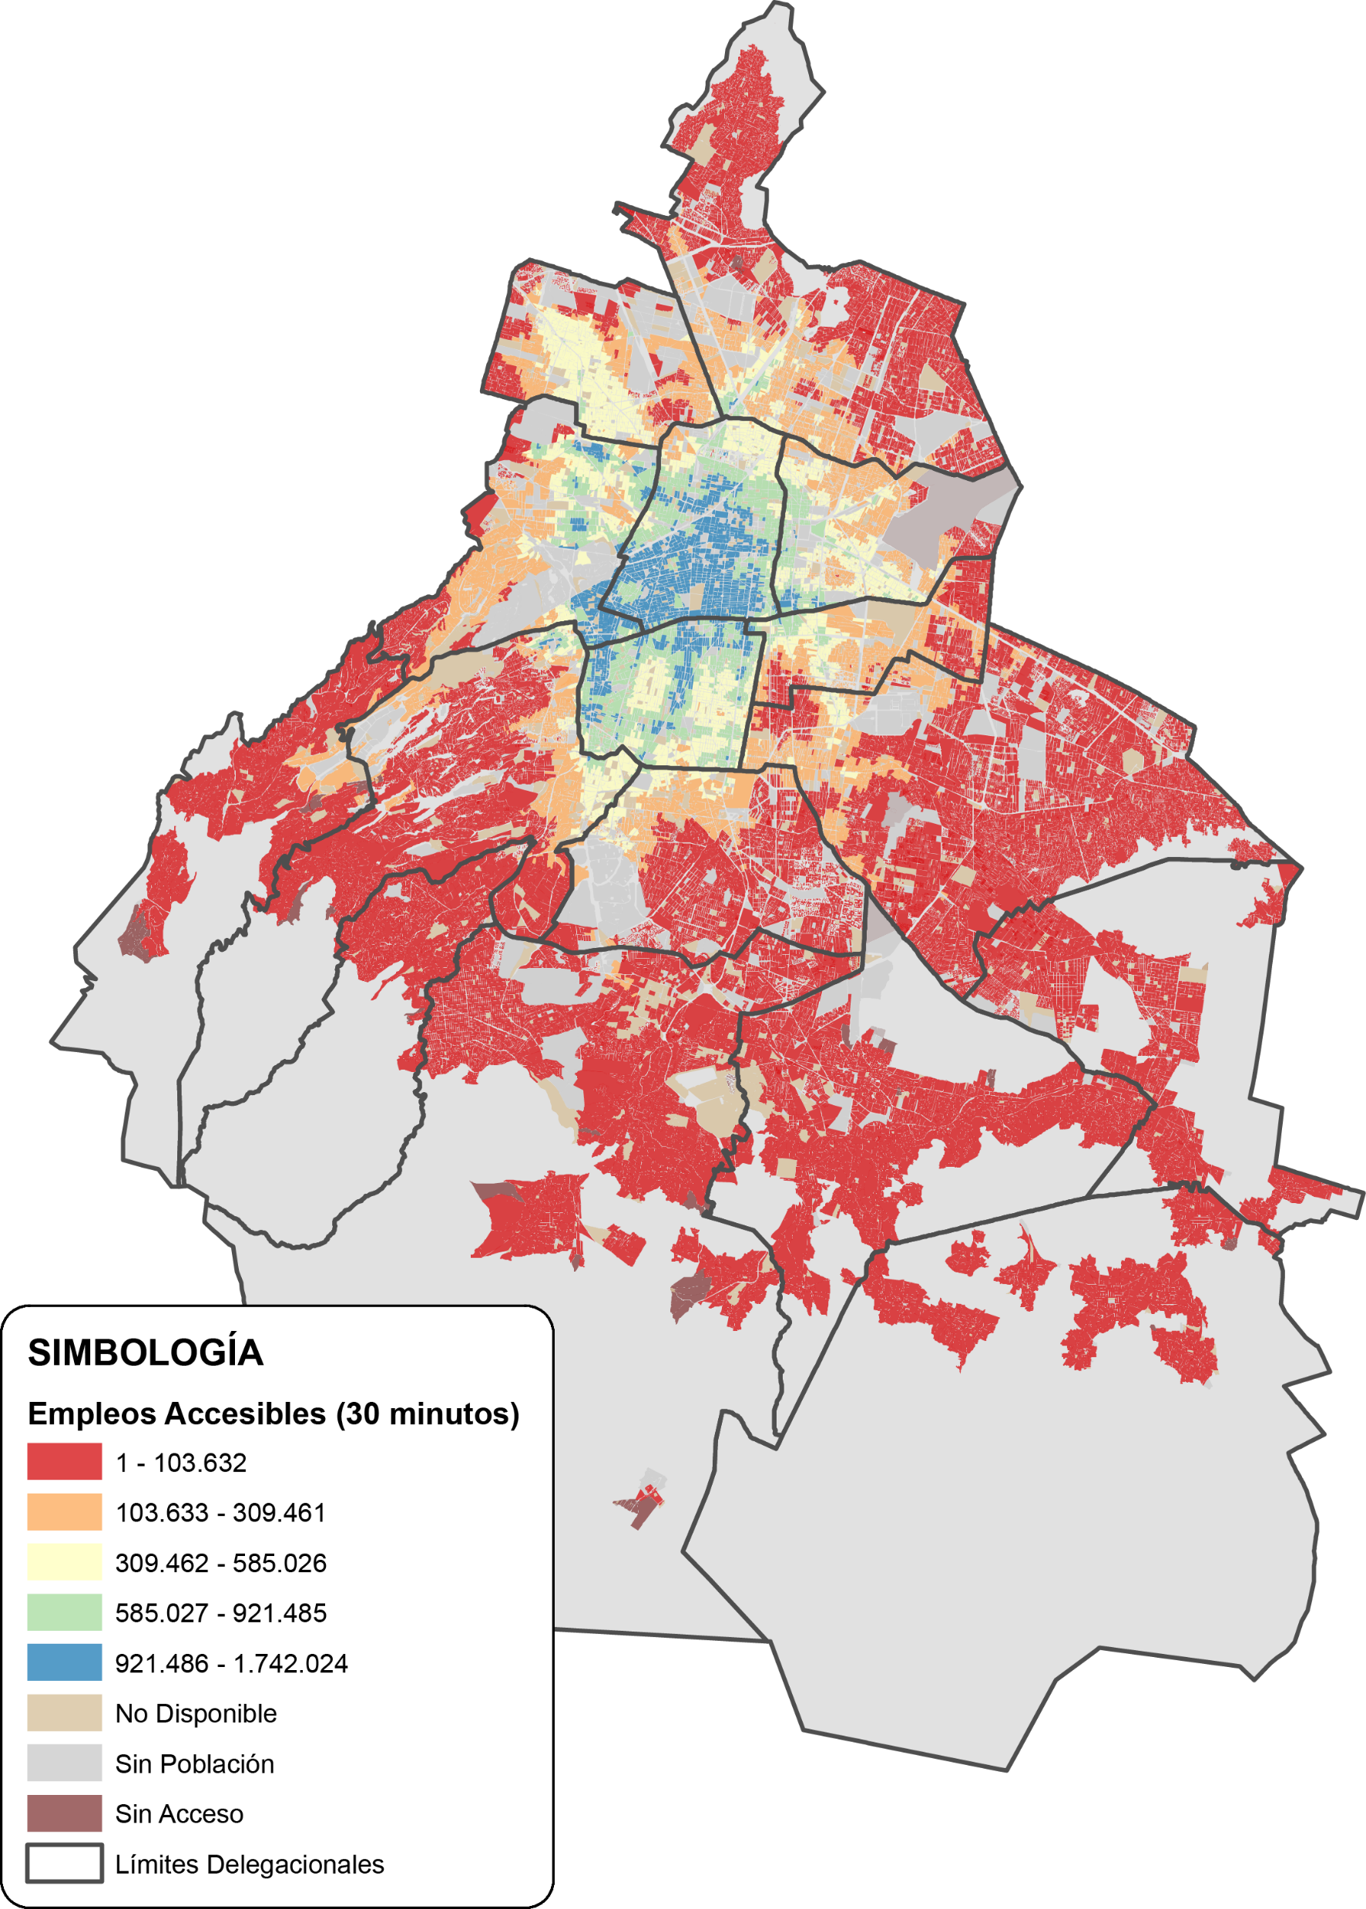
JOB OPPORTUNITIES
The quintile with the highest social development has
11x
Opportunities of
access to job sources that the most vulnerable quintile

Slide 36
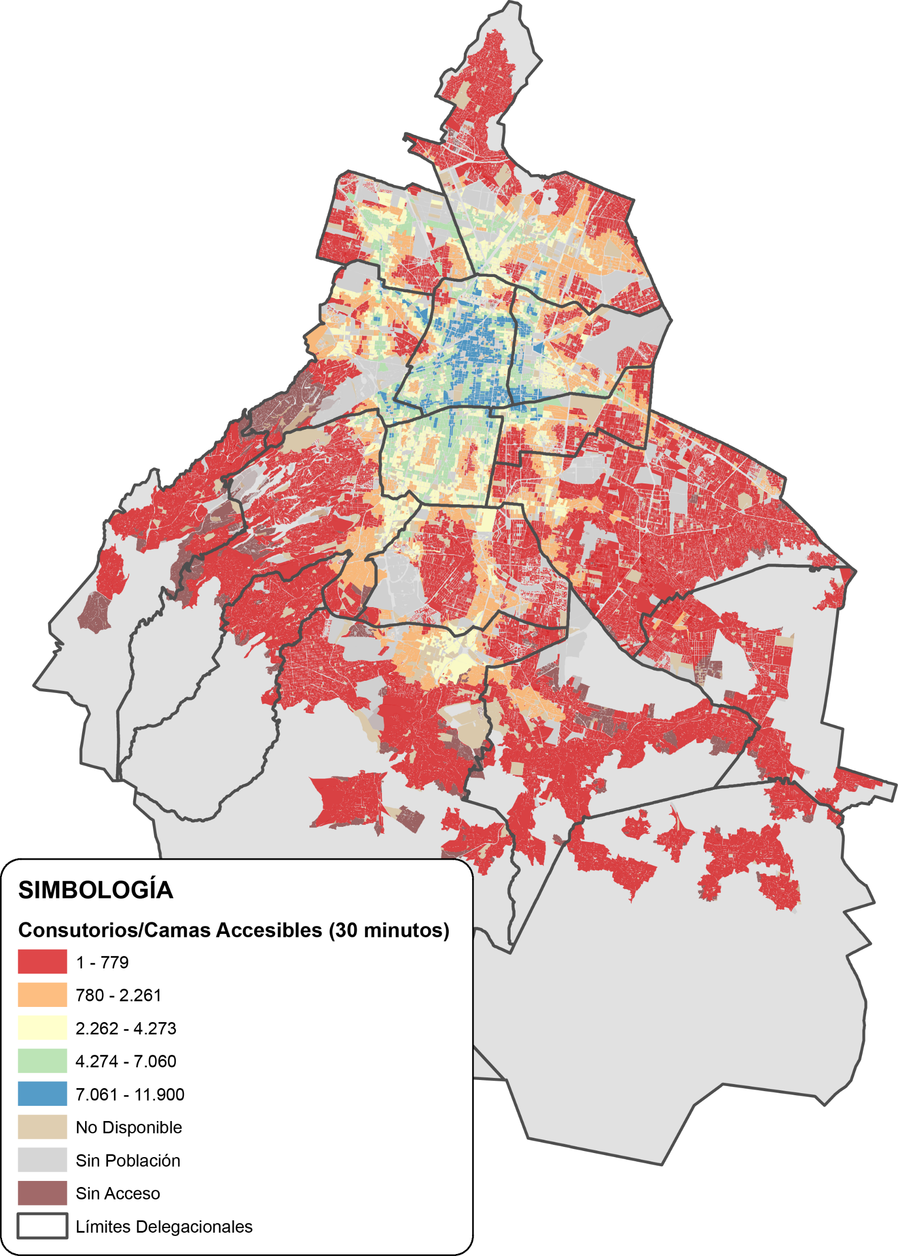
HEALTH SERVICES
The quintile with the highest social development has
9x
Opportunities of
access to health services that the most vulnerable quintile

Slide 37
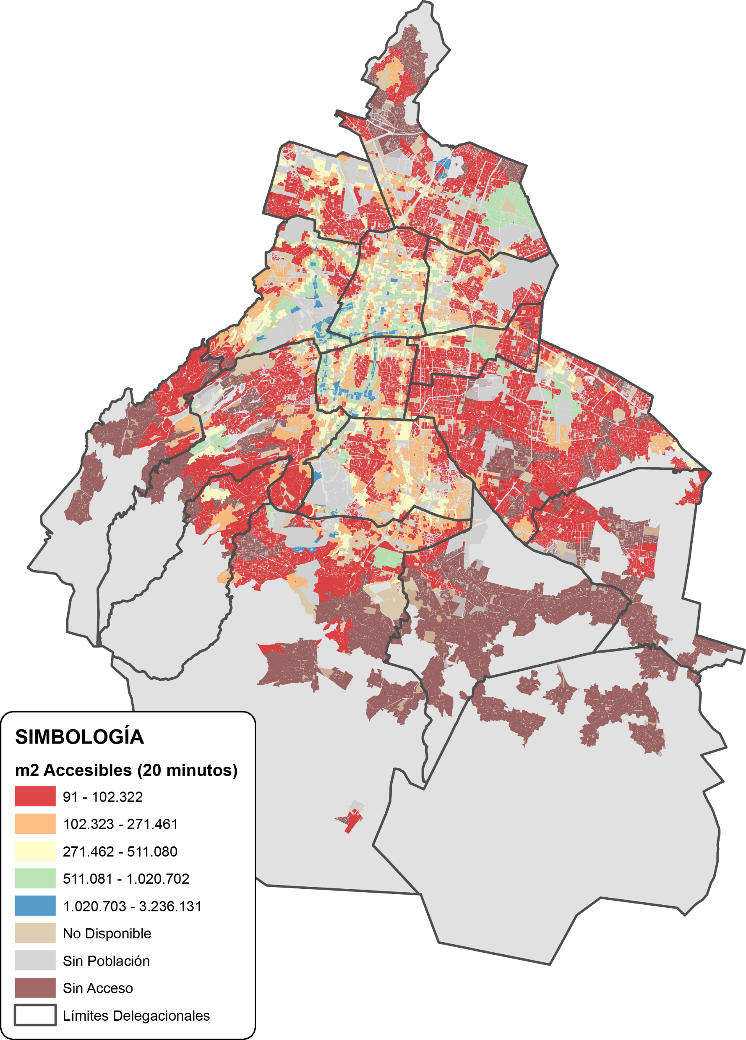
PUBLIC SPACES
The quintile with the highest social development has
6x
Opportunities of
access to square meters of public spaces
that the most vulnerable quintile

Slide 38
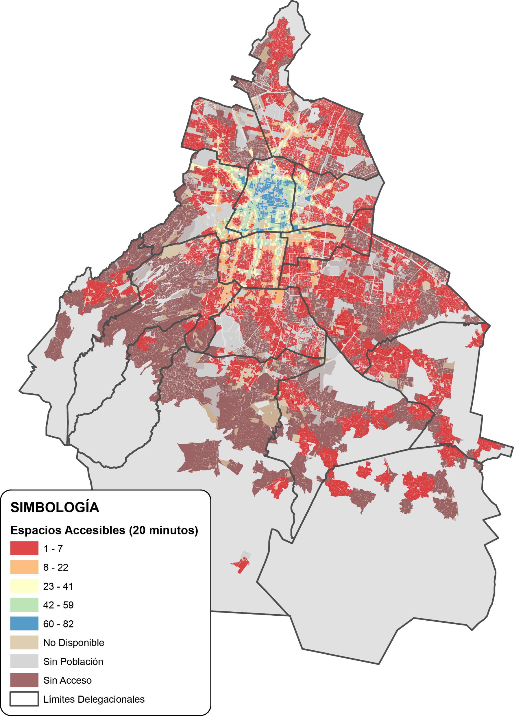
CULTURAL SPACES
The quintile with the highest social development has
6x
Opportunities of
access to cultural spaces that the most vulnerable quintile

Slide 39
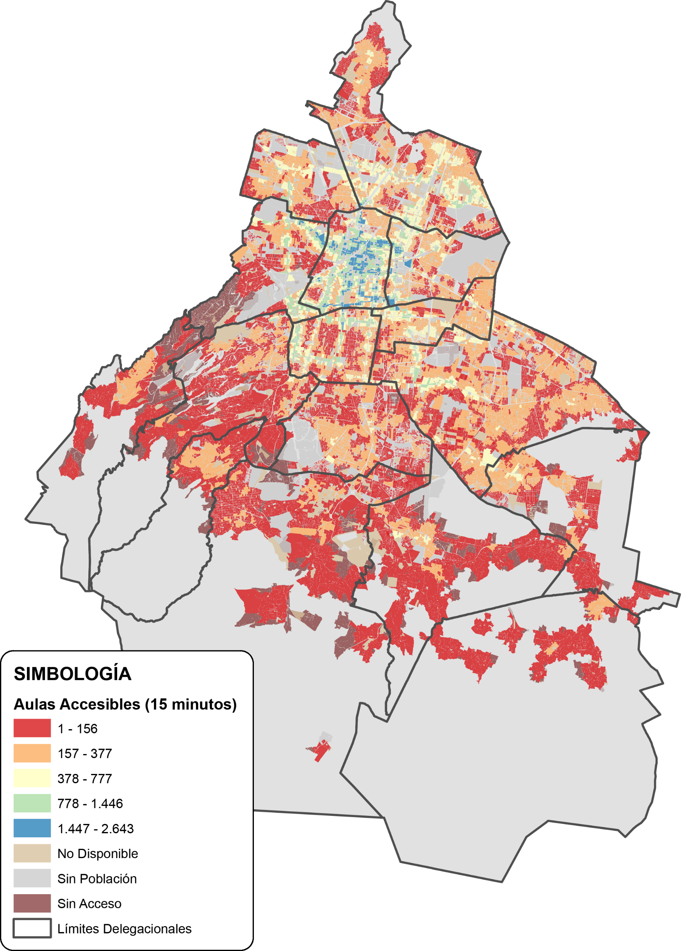
EDUCATION SERVICES (Elementary School)
The quintile with the highest social development has
12x Opportunities of access to a college class room
5x Opportunities of
access to a high school class room and
2x Opportunities of
access to a elementary school class room that the most vulnerable quintile

Slide 40

EDUCATION SERVICES (HIGH SCHOOL)
The quintile with the highest social development has
12x Opportunities of access to a college class room
5x Opportunities of
access to a high school class room and
2x Opportunities of
access to a elementary school class room that the most vulnerable quintile

Slide 41

EDUCATION SERVICES (COLLEGE)
The quintile with the highest social development has
12x Opportunities of access to a college class room
5x Opportunities of
access to a high school class room and
2x Opportunities of
access to a elementary school class room that the most vulnerable quintile

Slide 42

FOOD SUPPLY
The quintile with the highest social development has
6x
Opportunities of
access to public markets that the most vulnerable quintile

Slide 43

MASS TRANSPORT STATIONS
The quintile with the highest social development has
9x
Opportunities of
access to a mass transport station
that the most vulnerable quintile

Slide 44

Mobile Under-served (43% of residents)
Well-located Commuters (19% of residents)
MEXICO CITY
Well-located Urbanites (11% of residents)
Note: n = 191,121.
The y-axis value is: max{(TravelTime-AvgTravtime)/AvgTravtime);(TravelCost-AvgTravCost)/AvgTravCost)}
The x-axis value is:(JobAccess-AvgJobAccess)/AvgJobAccess)
Stranded Under-served (27% of residents)
WRI, World Resources Report paper (forthcoming, 2018), “Equitable Access to Opportunities: Widening Mobility Choices for the Under-Served.”
Notes:
Plots and indicators to be generated for a few cities to demonstrate. Possibility of distinguishing between cities with different predominant quadrants, but it is likely that most cities will have communities in each of the four.
Potential data sources: UITP database; World Bank analysis; WRI analysis; For Latin America, CAF Mobility Observatory data…

Slide 45

“Una ciudad ofrece oportunidades”

Slide 46


Slide 47

¿Cuál fue la razón detrás de su decisión?

Slide 48


Slide 49

Patrón de desarrollo urbano y movilidad
Ubicación de las personas
Distribución de los destinos y las oportunidades
Imagen tomada de https://www.actu-environnement.com/ae/news/smart-city-ville-intelligente-data-donnees-transport-energie-28845.php4

Slide 50


Slide 51
RESPONSABLE

Slide 52





Slide 53


Valle de Aragón
San Juan de Aragón
Zócalo
Chimalhuacán
I. Zaragoza
Tacubaya
Cd. Nezahualcóyotl
Xochimilco
San Miguel Xico
Chalco

Slide 54



Bosque de Chapultepec
Tacubaya
Ciudad Universitaria
Aeropuerto Intl. Benito Juárez
Bosque de Tlalpan
Lago Nabor Carrillo
Parque Cuitláhuac
Xochimilco

Slide 55

DEBIL
¿Cómo transformar un problema en un recurso?

Slide 56


DIAGNOSTICO DE IMPACTOS HIDROSANITARIOS DEL DESARROLLO
Fuente: Estrategia Hídrica de Tacubaya. Imagen WRI 2018

Slide 57
¿CÓMO TRADUCIR EL RETO EN UNA OPORTUNIDAD?
Evapotranspiración
17.31 4.68 m³/s
Escurrimiento anual
4.72 m3/s
Agua subterránea
Precipitación anual
24.31 m³/s
Aguas residuales (80% de la demanda)
141.2 lps
Drenaje mixto
Manantiales
Demanda total
176.5 lps
Sistema Cutzamala
 | Doméstico | Comercial | Industrial | Público | Total
Línea base | 38.3 | 11.2 | 0.3 | 3.9 | 53.7
Fase 1 | 21.1 | 12 |  |  | 33.1
Fase 2 | 27.3 | 62.4 |  |  | 89.7
Total | 86.7 | 85.6 | 0.3 | 3.9 | 176.5
 | Total
Línea base | 43.0
Fase 1 | 26.4
Fase 2 | 71.8
Total | 141.2
Potencial de infiltración anual
2.19 m3/s
Acuífero Superficial
Mantener la visión de seguridad y resiliencia para aprovechar al máximo el espacio y los recursos disponibles.
Fuente: Estrategia Hídrica de Tacubaya. WRI con colaboración de ORU, 2018

Slide 58






EVALUACIÓN DE MECANISMOS DE INFRAESTRUCTURA VERDE
Lagunas de biorretención
Plazas de agua
Jardines pluviales
Pavimentos permeables
Humedales artificiales
Jardineras infiltrantes

Slide 59



GENERACIÓN DE UN PORTAFOLIO DE SOLUCIONES APLICABLES
Fuente: Estrategia Hídrica de Tacubaya. WRI con colaboración de ORU, 2018

Slide 60

Un hombre adulto:
Respira 20 veces por minuto
Cada inspiración = 0.5 lts de aire
Introducimos 10 litros cada minuto
Esperanza de Vida es de 75 años
En toda nuestra vida respiraremos aprox 400,000,000 litros de aire
Concentración ZMVM es de 56 µg/m3 PM10 y 29 µg/m3 PM2.5
En nuestra vida absorbemos 40 gms de particulas!!
Imagen: Respira Mexico/CEMDA

Slide 61



Anemia, enfermedades del hìgado, desórdenes reproductivos, daños neurológicos , alta presión sanguìnea y enfermedades del corazón; daños en el sistema nervioso central; retraso en el aprendizaje y alteraciones en la conducta
Irritación de vías respiratorias; agravamiento de enfermedades respiratorias y cardiovasculares
Bióxido de Azufre
Plomo
Irritación de vías respiratorias; reduce la resistencia a enfermedades respiratorias como la influenza; en
altas concentraciones puede provocar bronquitis y pulmonía
Dióxido de nitrógeno
Inhibe el transporte de oxígeno hacia órganos y tejidos; mayor riesgo en personas con enfermedades cardiovasculares;
dolor de cabeza, mareos, náuseas, estado de inconciencia e inclusive la muerte
Monóxido de carbono
Irritación de vías respiratorias;
reducción de función pulmonar; agravamiento de asma; inflamación de las células que recubren los pulmones; agrava enfermedades pulmonares crónicas
Ozono
Dolor de cabeza, mareos, pérdida de conciencia; efecto crónico incluye carcinogénico; efectos en médula ósea, daño al sistema inmunológico, efectos teratogénicos
Benceno
Efectos en la salud por los principales contaminantes del aire
Agravamiento de asma y enfermedades respiratorias y cardiovasculares; daño a tejido pulmonar; cáncer y muerte prematura.
Suficiente evidencia de incremento en riesgo de morbilidad y mortalidad
Partículas suspendidas
Fuente: Adaptado de aire.df.gob.mx; http://www.epa.gov/region07/air/quality/health.htm

Slide 62

La Solución
“La ciudad no es el problema, es la solución
Jaime Lerner

Slide 63
www.wriciudades.org
twitter: @wri_ciudades
facebook: /wriciudades
youtube: wri ciudades
blog: thecityfixmexico.org
MPh. Jorge Macías
Twitter: @FearEconomist

